Slide 1
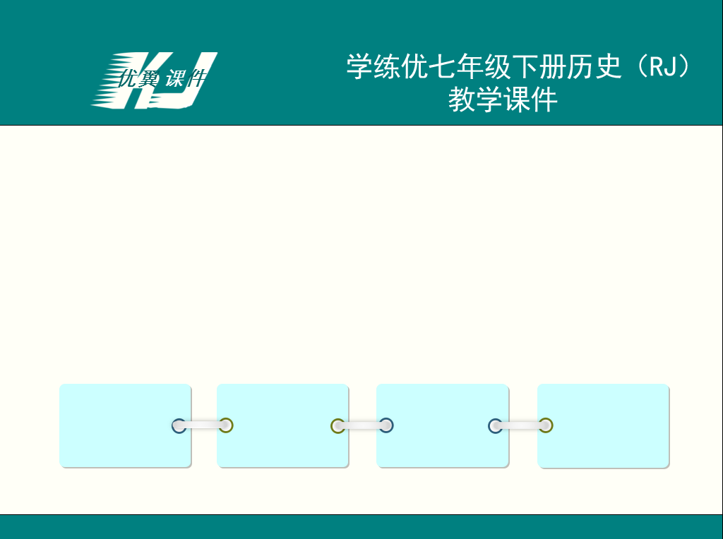
隋唐时期：繁荣与开放的时代
第2课 从“贞观之治”到
“开元盛世”

Slide 2
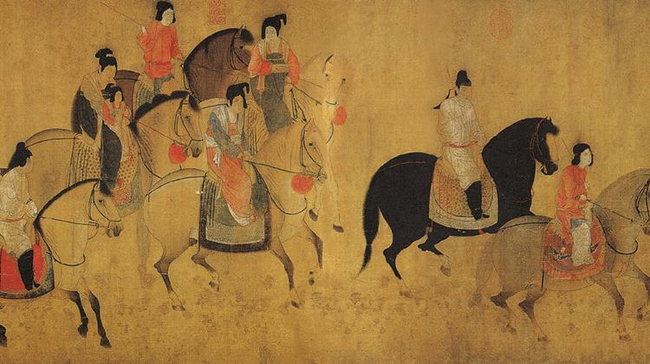
导入新课
《虢国夫人游春图》
《虢国夫人游春图》的价值，不仅在于它的高超技巧，以及它对真实历史人物和真实风俗图景的生动描绘，更在于它从特定角度显示了一个伟大时代的风貌。

Slide 3

学习目标
1.通过本课学习，使学生了解唐朝建立、贞观之治、开元盛世基本史实；
2.通过分析唐太宗、唐玄宗的执政措施和政绩，培养学生运用历史唯物主义观点正确评价历史人物的能力。

Slide 4
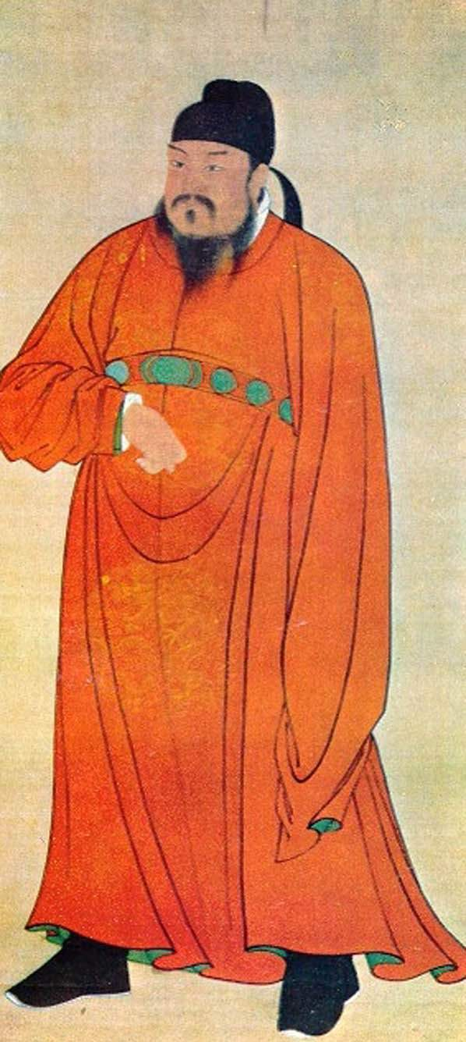
新课探究
一：唐朝的建立和贞观之治出
1.唐朝的建立
时间
都城
建立者
618年
长安
李渊
李渊

Slide 5
皇帝（李渊）
2.
李
世
民
登
基
太子（李建成）
秦王（李世民）
齐王（李元吉）

Slide 6
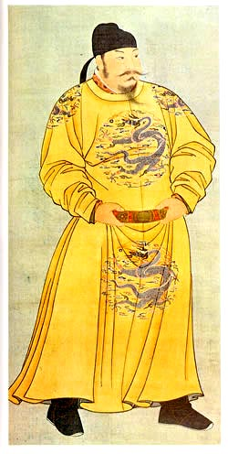
唐太宗—李世民
玄武门之变
唐太宗统治的贞观年间(627—649年)，政治比较清明，经济有所发展，国力逐步强盛，历史上称当时的统治为“贞观之治”。

Slide 7
3.贞观之治的出现
“舟所以比人君,水所以比黎庶。
水能载舟,亦能覆舟。”
——《贞观政要》
读材料和教材，合作探究，在唐太宗时期，出现贞观之治的原因。

Slide 8
（1）主观原因：
他吸取隋朝速亡的历史教训，因此，他勤于政事，虚心纳谏，从善如流。
（2）客观原因（措施）：
①任用贤能。

Slide 9
读材料：
唐太宗认为“致安之本，惟在得人”，所以他很重视选官和用人。他求贤若渴，为了改善吏治，争取各地主集团的支持，他选拔任用了许多有才能的人担任中央要职。这些人出身不同，代表了各种地主势力，也有出身低微的寒门人士。
你知道唐太宗身边有哪些能臣吗？

Slide 10
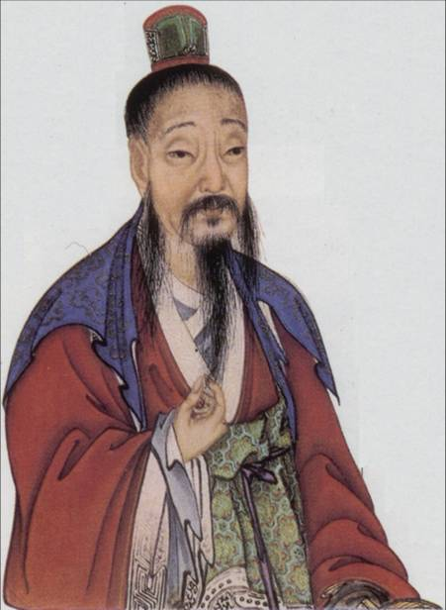
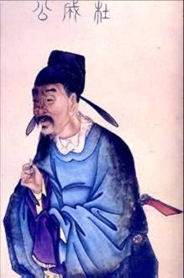
长孙无忌、房玄龄、杜如晦、魏征、李靖、
高士廉、尉迟敬德等。
房玄龄
杜如晦

Slide 11
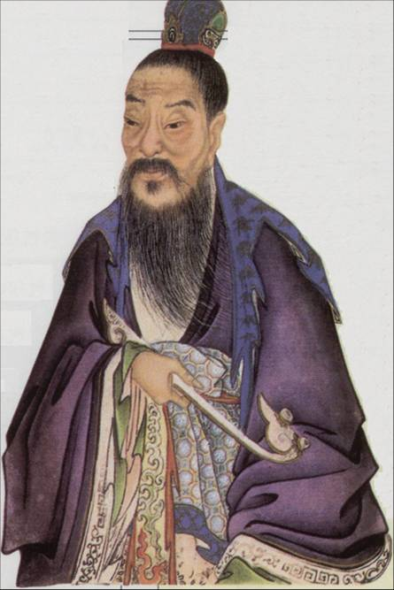
“以铜为镜，可以正衣冠；以古为镜，可以知兴替；以人为镜，可以明得失。”
——唐太宗
魏
征

Slide 12
②政治方面。进一步完善三省六部制；制定法律，减省刑罚；增加科举考试科目，鼓励士人报考，进士科逐渐成为最重要的科目；严格考查各级官吏的政绩。
③经济方面。减轻人民的劳役负担，鼓励发展农业生产。
④边疆管理。唐太宗时期先后击败东、 西突厥，加强了对西域的统治。

Slide 13
4.读史料：
材料一：“（贞观）初期，茫茫千里，人烟断绝，鸡犬不闻，道路萧条。”
材料二：昔者唐之太宗，以神武之略起定祸乱，以王天下，威加四海矣。然所谓固天下之势，以遗诸子孙者，盖未立也。于是乎藉兵于府，置将于卫，据关而临制之。处兵于府，则将无内专之权；处将于卫，则兵无外擅之患。然犹以为未也，乃大诛四夷之侵侮者：破突厥，夷吐浑，平高昌，灭焉耆，皆俘其王，亲驾辽左而残其国。凡此者，非以黩武也，皆所以立权而固天下之势者也。”

Slide 14
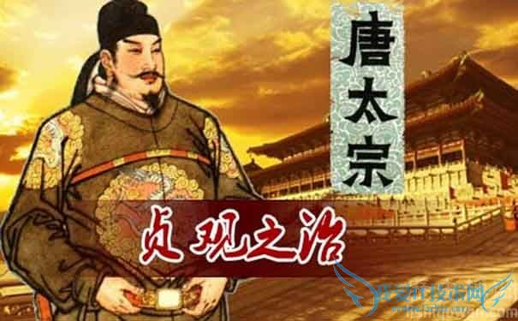
5.根据材料讨论唐太宗采取这些措施的结果如何？
政治比较清明，经济得到进一步发展，国力增强，文教昌盛，历史上称之为“贞观之治”。

Slide 15

贞观之治局面形成原因
知人善任、虚怀纳谏
贞观之治
唐太宗
政治清明
经济发展
社会安定
完善制度、减轻刑罚
重视生产、轻徭薄赋
击败突厥、巩固西域

Slide 16
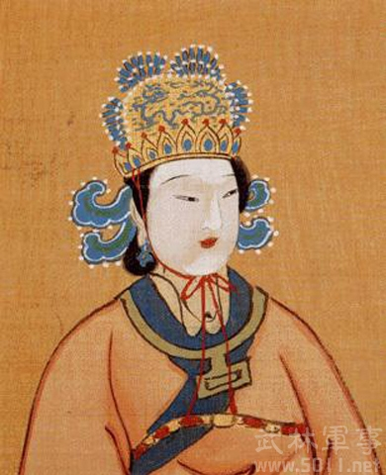
二：女皇帝武则天
说说你印象中的武则天吧

Slide 17
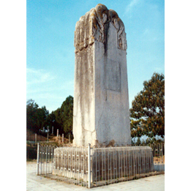
武则天成为皇后以后，与唐高宗共掌朝政。高宗去世后，武则天相继废掉两个已经做了皇帝的儿子，自己取而代之， 改国号为周。她是中国历史上唯一的女皇帝。
无字碑”

Slide 18
思考
武则天的主要政绩有哪些？
1、发展科举，选拔人才
2、减轻人民负担，重视发展农业生产
３、为后来“开元盛世”奠定了基础

Slide 19
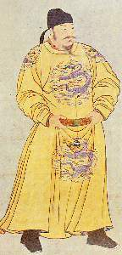
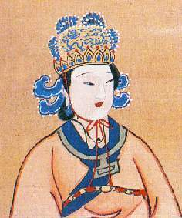
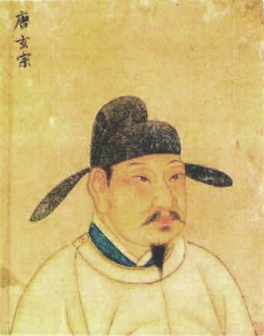
三：开元盛世
唐太宗
武则天
唐玄宗
贞观之治
政启开元，治宏贞观
开元盛世

Slide 20
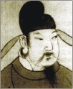
唐玄宗
（685～762 年）
唐玄宗名李隆基，
又称唐明皇，
712 ～ 756年在位。
他统治前期年号:开元
后期年号:天宝

Slide 21
1.读史料：
材料一：至（开元）十三年封泰山，米斗至十三文，青齐谷斗至五文。自后天下无贵物，两京米斗不至二十文，面三十二文，绢一匹二百一十文。东至宋（今河南商丘南）汴（今河南开封），西至岐州（今陕西凤翔），夹路列店肆待客，酒馔丰溢。每店皆有驴赁客乘，倏忽数十里，谓之驿驴。南诣荆襄（今湖北江陵﹑襄樊），北至太原﹑范阳（今北京），西至蜀川（今四川成都）﹑凉府（即凉州，今甘肃武威），皆有店肆，以供商旅，远适数千里，不持寸刃。”可见当时粮食布帛产量丰富，物价低廉，商业繁茂，道路畅通，行旅安全。到开元二十年，全国有民户七百八十六万一千二百三十六（最多时逾千万），人口四千五百四十三万一千二百六十五，比之唐初户口增加一倍半以上。

Slide 22
材料二：唐玄宗时期全国耕地面积6.6亿亩。唐朝的版图，比之于汉代，有新的拓展；大运河把黄河流域与长江流域更密切地联系在一起，促进了全国经济的增长。史称：“开元、天宝之际，耕者益力，高山绝壑，耒耜亦满”。根据现有史料推算，当时全国实际耕地面积约八百五十万顷，折合今亩达6.6亿亩（当下的中国为18亿亩），人均占有达9亩多。远远超过中国今日的平均数（1.4亩）。

Slide 23
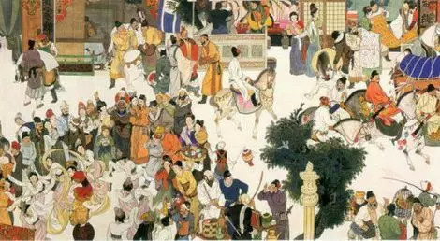
2.根据材料讨论开元盛世的表现
物美价廉；商业繁盛；人口增长；耕地面积扩大等。
盛唐的景象

Slide 24
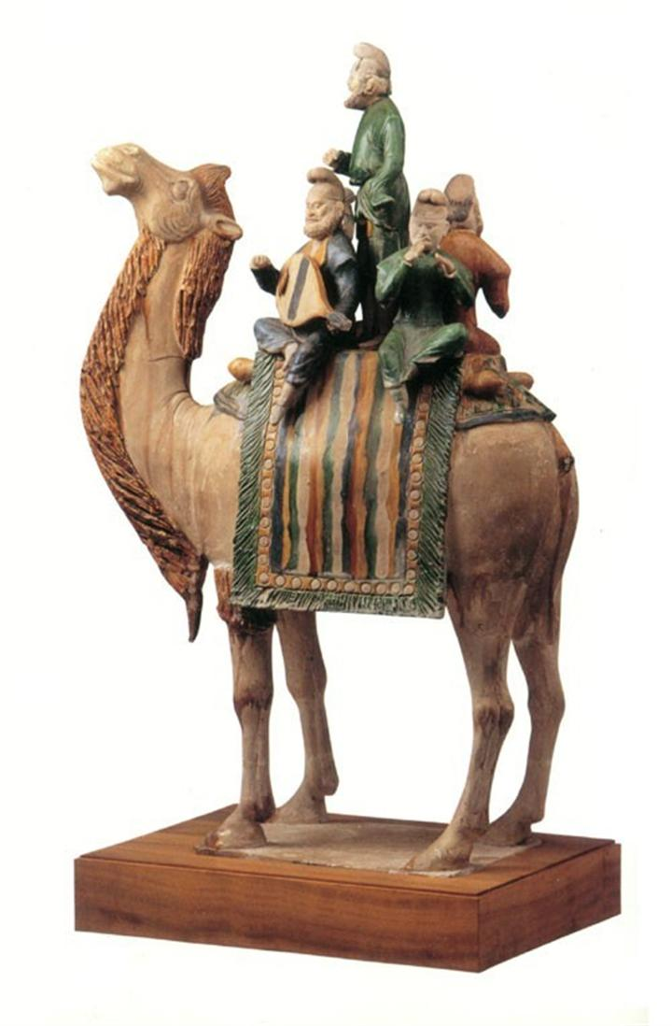
3.学生分组讨论唐玄宗采取了那些政策措施？
（1）主要措施：稳定政局，励精图治，重用贤能。
唐三彩

Slide 25
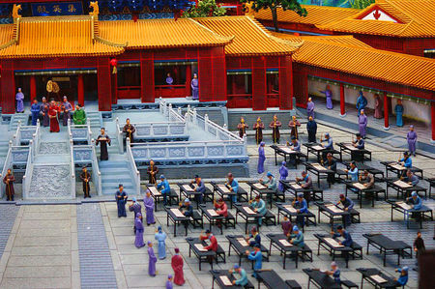
（2）具体措施：
②政治方面。整顿吏治，裁减冗员。
③经济方面。发展经济，改革税制。
④文化方面。注重文教， 编修经籍。

Slide 26
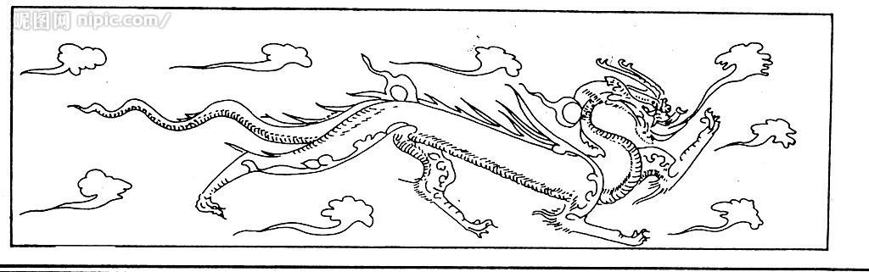
（3）结果：当时政治稳定，经济繁荣，国库充盈，民众生活安定，唐朝的国力达到前所未有的强大，进人了鼎盛时期，历史上称为“开元盛世”。

Slide 27
课堂小结
从贞观之治到开元盛世
评价唐太宗 武则天 唐玄宗
拓 展
贞观之治
女皇武则天
贞观之治
起因 内容
主要功绩和对历史的影响
措施 结果

Slide 28
随堂训练
1、唐朝建立于：（ ）
A．618年 B．626年 C．581年 D．589年
2、历史上把唐太宗统治时期称为（ ）：
A．贞观之治 B．开元盛世
C．开皇之治 D．光武中兴
3、人们基本上肯定武则天的统治，主要是因为：（ ）
A．她是我国历史惟一女皇帝
B．她替多病的高宗处理朝政
C．她能重用一些有才能的人
D．她统治期间社会经济继续发展
A
A
D

Slide 29
4．唐朝的全盛时期是（ ）
A.唐太宗时期 B.武则天时期
C.唐玄宗前期 D.唐玄宗后期
C
5．下列人物不是唐玄宗时名相的是（ ）
A.张九龄 B.狄仁杰 C.姚崇 D.宋璟
B
6．下列说法错误的一项是（ ）
A.武则天是我国唯一的女皇帝
B.武则天的统治有贞观遗风
C.唐都长安是著名的国际大都市
D.唐朝出现了曲辕犁和翻车
D

